Slide 1
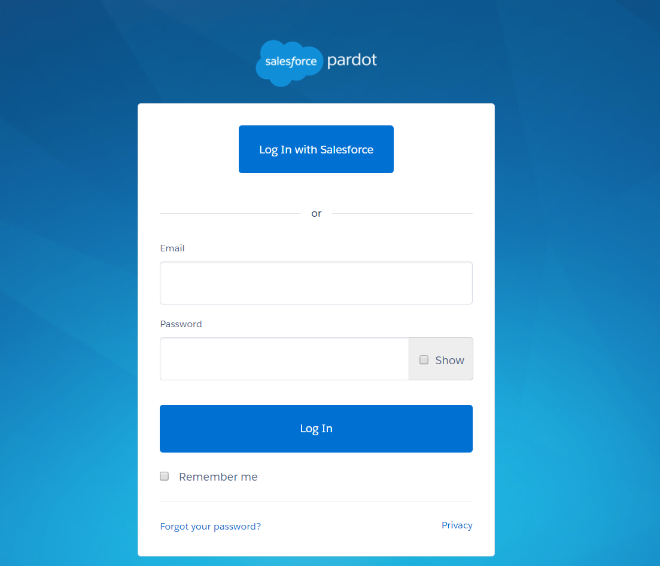
ZENoffice作業用ユーザ作成手順
① Pardotへログインして下さい。
https://pi.pardot.com/

Slide 2
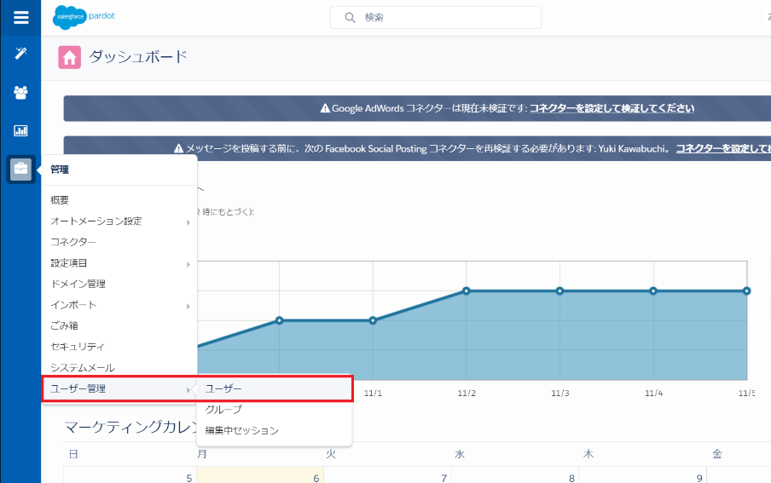
② 左側メニューの「管理」から、「ユーザー管理」→「ユーザー」をクリックして下さい。

Slide 3
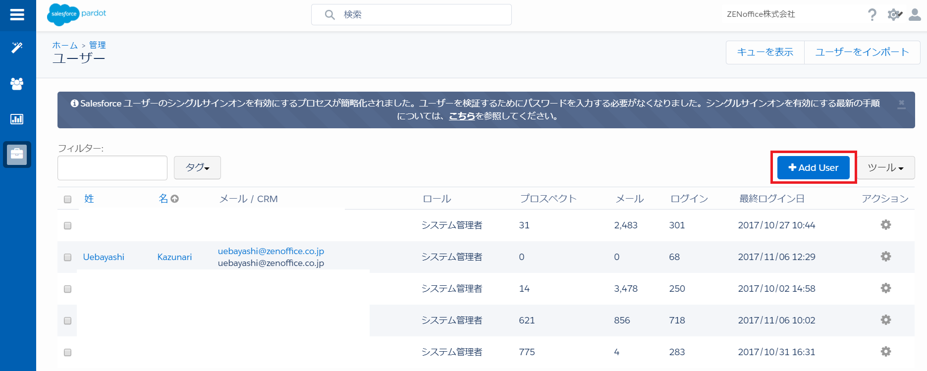
③ 「+Add User」ボタンをクリックします。

Slide 4
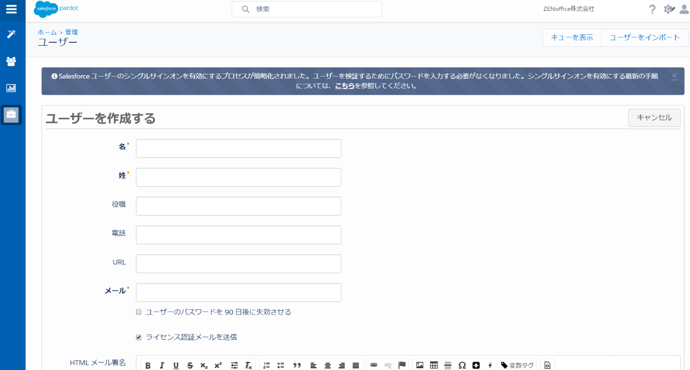
④ 名：ZENoffice
姓：作業用
メール：zenofficeuser+gn@gmail.com
ロール：管理者
上記のように入力し、「ユーザーを作成」をクリックしてください。

